Slide 1
Briefing - Introdução à Pesquisa Visual
Atividade

Slide 2

Atividade
Objetivo: Esta atividade juntamente com a Pesquisa Visual - Benchmark já iniciada na atividade anterior, consiste em coletar informações para construção da Identidade Visual da aplicação.
Você deverá preencher o modelo de briefing (presentes nos próximos slides) de acordo com as pesquisas realizadas até o momento, bem como o briefing realizado junto ao Cliente que vocês farão para esta atividade,

Slide 3
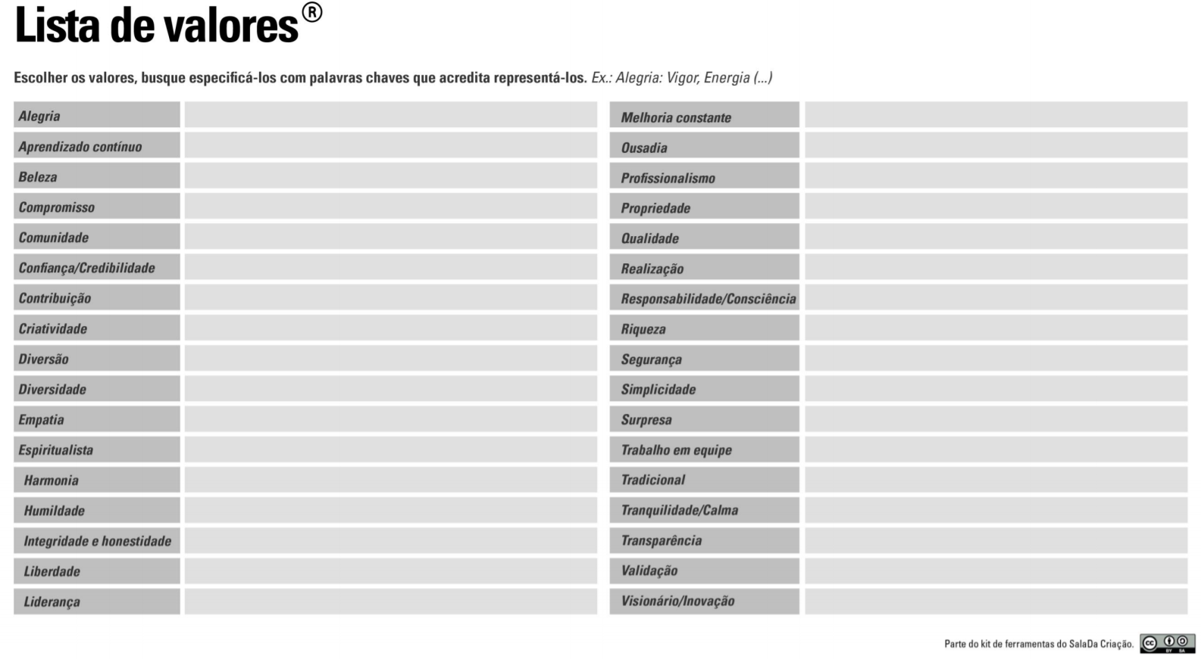

Slide 4
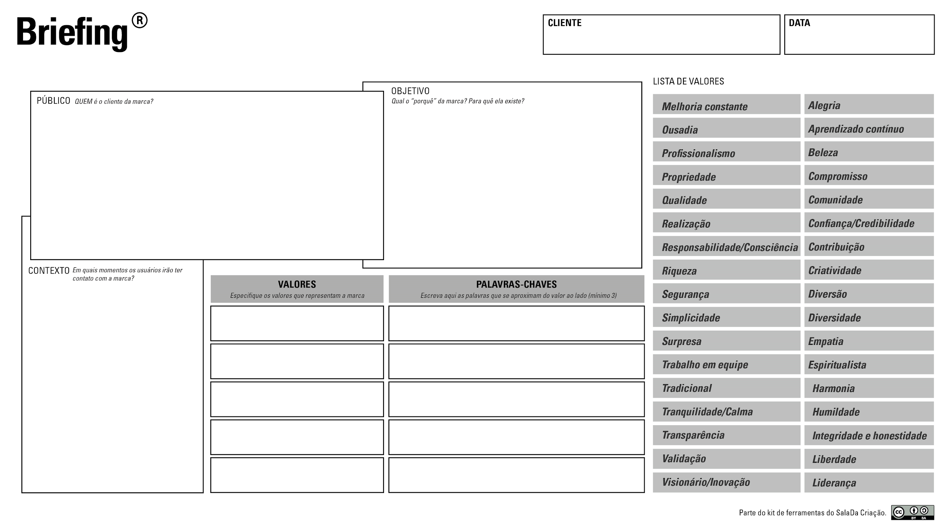
NAS EXPLICAÇÕES DE CADA QUADRO SUBSTITUA “MARCA” POR “WEBSITE”

Slide 5
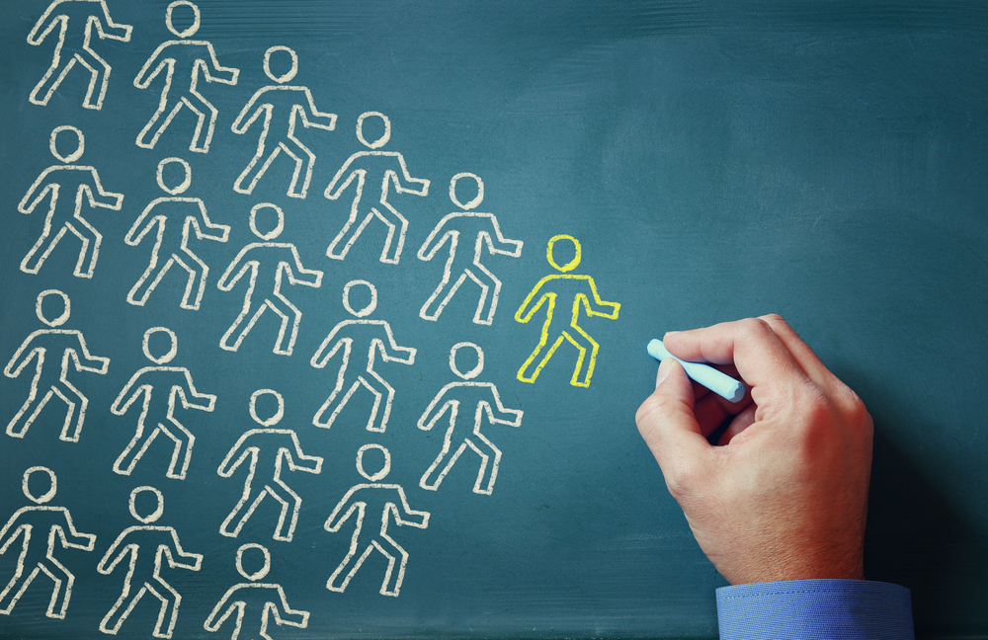
E
x
e
m
p
l
o
P
r
á
t
i
c
o

Slide 6
inventivo, imaginativo, desenvolto
confiança, crédito, certeza
simples, singelo, discreto

Slide 7
Padaria Pão Bão
12/05/2020
Amantes de padaria, turistas ou moradores de São Paulo que possui o desejo de continuar usufruindo dos produtos e serviços oferecidos durante e depois do período de pandemia no conforto de suas casas.
O website será criado com intuito de levar o acesso remoto aos produtos e serviços oferecidos pela Padaria. Estreitar os laços com o cliente e garantir a continuidade do relacionamento com o cliente no momento atual e pós pandemia.
Com o acesso à internet, com estratégias de marketing digital, e ferramentas de busca o cliente chegará até o website. Baseando-se no aumento da procura por soluções remotas, oferecer um conteúdo simples, objetivo e de fácil interatividade.
Segurança
confiança, crédito, certeza
Simplicidade
simples, singelo, discreto
Criatividade
inventivo, imaginativo, desenvolto
NAS EXPLICAÇÕES DE CADA QUADRO SUBSTITUA “MARCA” POR “WEBSITE”

